Slide 1
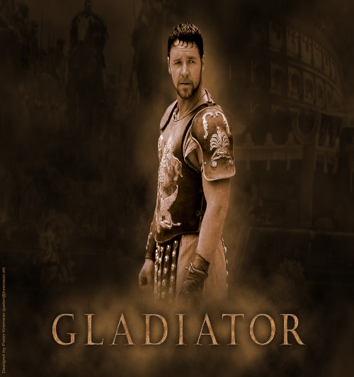
Cómo hablar sobre películas.

Slide 2
Cómo hablar sobre películas.
Video
¿Qué tipo de película es esta? Es una/un: _____ (película de guerra, película histórica, película de acción, película de aventura, película romántica, comedia, película de animación, documental)

Slide 3
Cómo hablar sobre películas.
Video
¿Qué tipo de película es esta? Es una/un: _____ (película de guerra, película histórica, película de acción, película de aventura, película romántica, comedia, película de animación, documental)

Slide 4
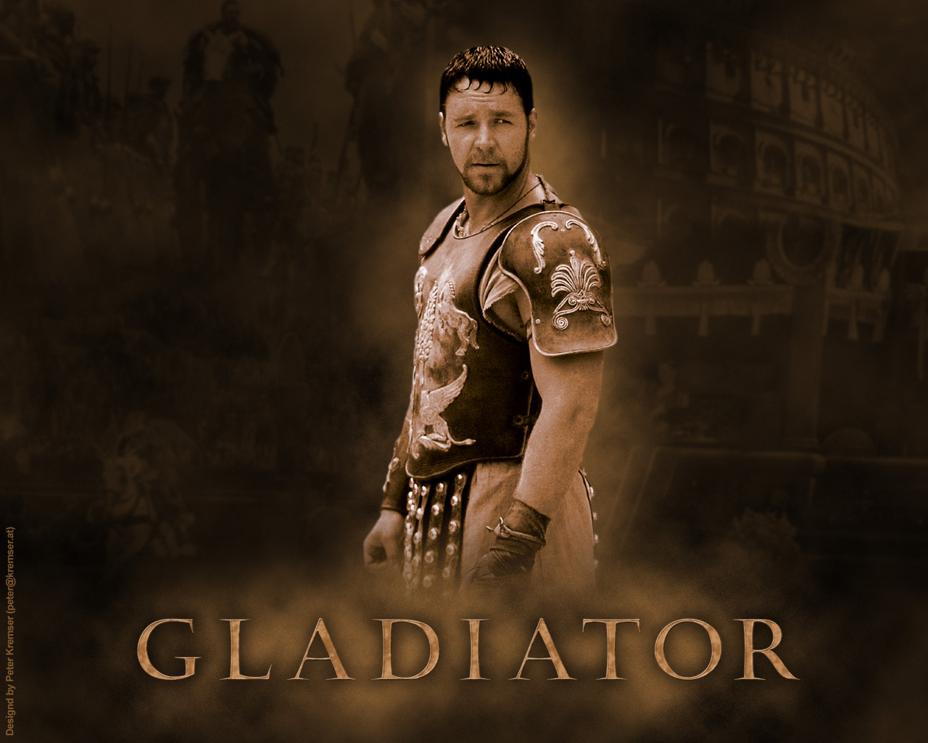
Cómo hablar sobre películas.
Video
¿Qué tipo de película es esta? Es una/un: _____ (película de guerra, película histórica, película de acción, película de aventura, película romántica, comedia, película de animación, documental)

Slide 5
Cómo hablar sobre películas.
Video
¿Qué tipo de película es esta? Es una/un: _____ (película de guerra, película histórica, película de acción, película de aventura, película romántica, comedia, película de animación, documental)

Slide 6
Cómo hablar sobre películas.
Video
¿Qué tipo de película es esta? Es una/un: _____ (película de guerra, película histórica, película de acción, película de aventura, película romántica, comedia, película de animación, documental)

Slide 7
Cómo hablar sobre películas.
Video
¿Qué tipo de película es esta? Es una/un: _____ (película de guerra, película histórica, película de acción, película de aventura, película romántica, comedia, película de animación, documental)

Slide 8
Cómo hablar sobre películas.
Cuando hablas sobre películas, puedes usar las siguientes expresiones:
Es una película romántica que mescla la aventura, la acción y la comedia.
La película trata de una pareja que se enamora pero la vida no permite que sean felices.
El protagonista se llama Antonio Banderas y la protagonista se llama Salma Hayek.
La historia tiene lugar en un pueblo pequeño y conservador en el sur este de los Estados Unidos.
Vale la pena ver esta película porque su trama es interesante.
Esta es la mejor película que he visto este año.
Esta película es más interesante que la última película que vi porque su trama es compleja y dinámica.

Slide 9
Cómo hablar sobre películas.
Algo pasa con Mary es una película excelente y divertida. Cameron Díaz hace el papel de Mary, la chica mas guapa del instituto, y Ben Stiller es un chico feo y poco atractivo. La historia, sin embargo, tiene lugar años mas tarde, cuando se vuelven a encontrar. La vi en versión original, o sea, en inglés con subtítulos en español, y me dolía el estomago de tanto reírme. La historia me hizo mucha gracia y la volvería a ver.

Slide 10
Cómo hablar sobre películas.
Mi película favorita es, sin duda, ala argentina Kamchatka. El argumento es muy interesante y la historia se desarrolla en la década de los 70 en Argentina, durante la represión militar. Ricardo Darín es uno de los protagonistas y hace el papel del padre de familia, un abogado que esconde a su familia para evitar su muerte. Sus dos hijos, de 9 y 5 años, utilizan su imaginación para entender su nueva vida lejos de sus amigos. Es una película dramática y cómica a la vez. La recomiendo. Vale la pena.

Slide 11
Cómo hablar sobre películas.
In 1976 Buenos Aires, a ten-year-old boy lives in a world of school lessons and comic books, TV shows and games of Risk—a world in which men have superpowers and boys can conquer the globe on a rectangle of cardboard. But in his hometown, the military has just seized power, and amid a climate of increasing terror and intimidation, people begin to disappear without a trace. When his mother unexpectedly pulls him and his younger brother from school, she tells him they’re going on an impromptu family trip. But he soon realizes that this will be no ordinary holiday: his parents are known supporters of the opposition, and they are going into hiding. Holed up in a safe house in the remote hills outside the city, the family assumes new identities. The boy names himself Harry after his hero Houdini, and as tensions rise and the uncertain world around him descends into chaos, he spends his days of exile learning the secrets of escape. Kamchatka is the portrait of a child forced to square fantasy with a reality in which family, politics, history, and even time itself have become more improbable than any fiction. Told from the points of view of Harry as a grown man and as a boy, Kamchatka is an unforgettable story of courage and sacrifice, the tricks of time and memory, and the fragile yet resilient fabric of childhood.

